Slide 1
Тестування простого предмету
Колесник Андрій, Пі-13-1

Slide 2
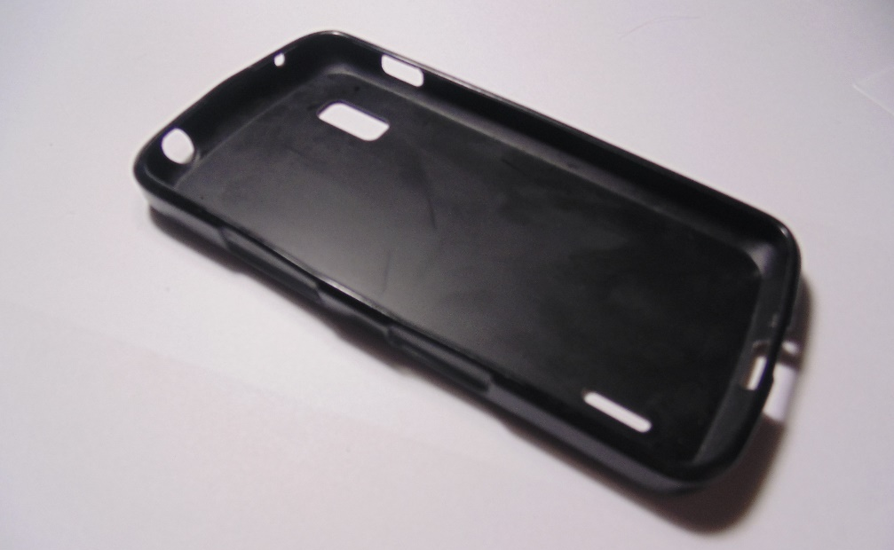
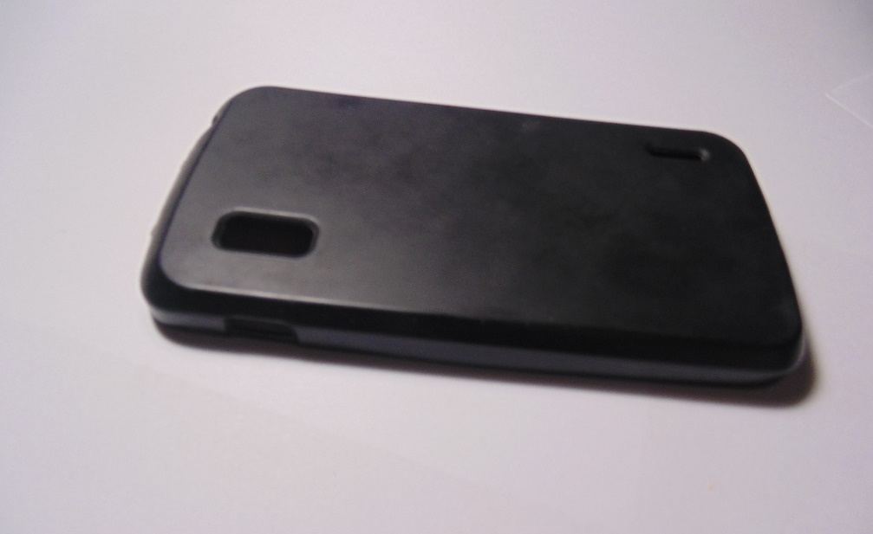
Зовнішній вигляд та форма
Чохол зроблений у вигляді прямокутника із згладженими кутами та дещо випуклими меншими ребрами, із прорізами для кнопок та роз’ємів телефону. Така форма дозволяє чохлу бути достатньо зручним та не псувати зовнішній вигляд телефону. Колір чохла – чорний. Жодних прикрас на телефоні немає, а поверхня – гладка і матова, тому він виглядає строго, але достатньо елегантно та практично.

Slide 3
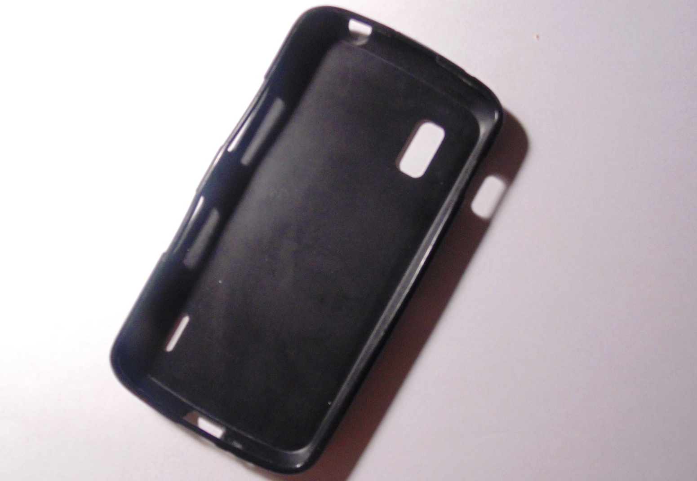
В якості предмету для тестування було обрано силіконовий захисний чохол для мобільного телефону

Slide 4
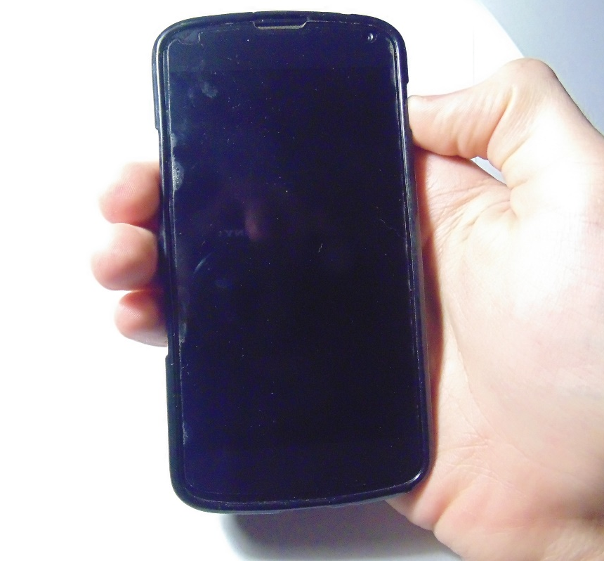
Зручність чохла
Чохол зручно лежить в руці, не сильно збільшує габарити телефону та зроблений із м’якого силікону, що забезпечує відмінну зручність використання

Slide 5
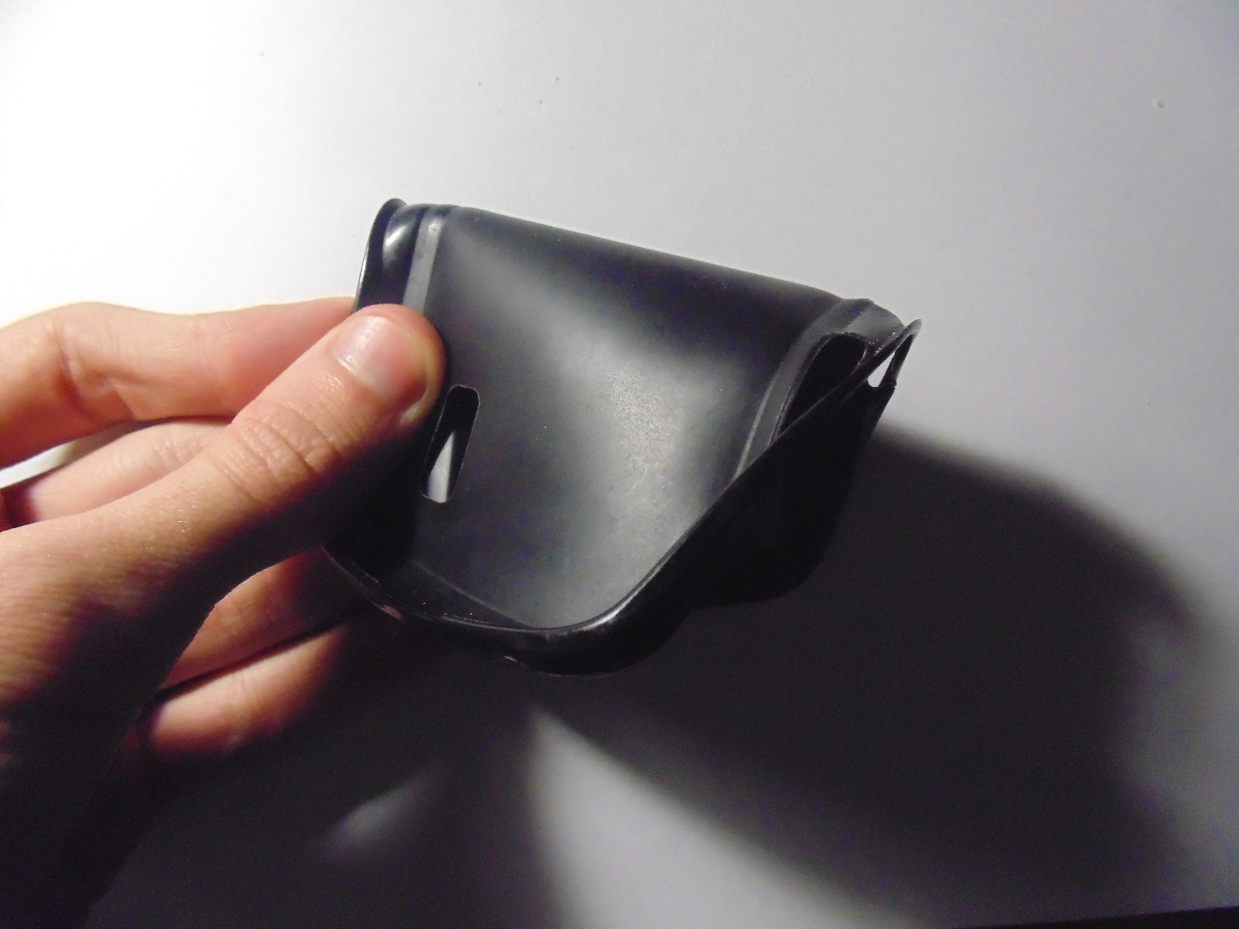
Гнучкість чохла
Щоб надійно захищати телефон від пошкоджень, чохол повинен бути гнучким та еластичним
В результаті перевірки з’ясувалось, що чохол легко згинається та розтягується, після чого не втрачає форми. Це свідчить про якість матеріалів, із яких він виготовлений

Slide 6
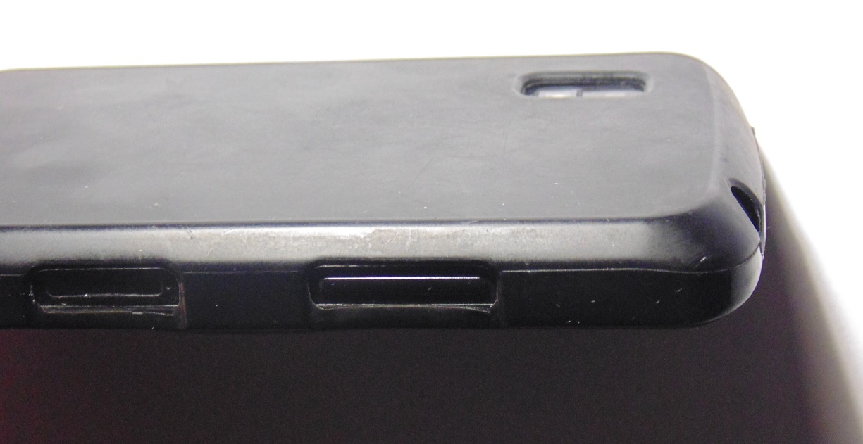
Взаємодія з телефоном
Щоб не заважати користуватися телефоном, чохол повинен дозволяти користувачу взаємодіяти з усіма елементами керування телефоном
Для цього в чохлі є 6 прорізів, які дозволяють користувачу натискати на кнопки керування та під'єднувати до телефону інші пристрої, не знімаючи чохла.

Slide 7
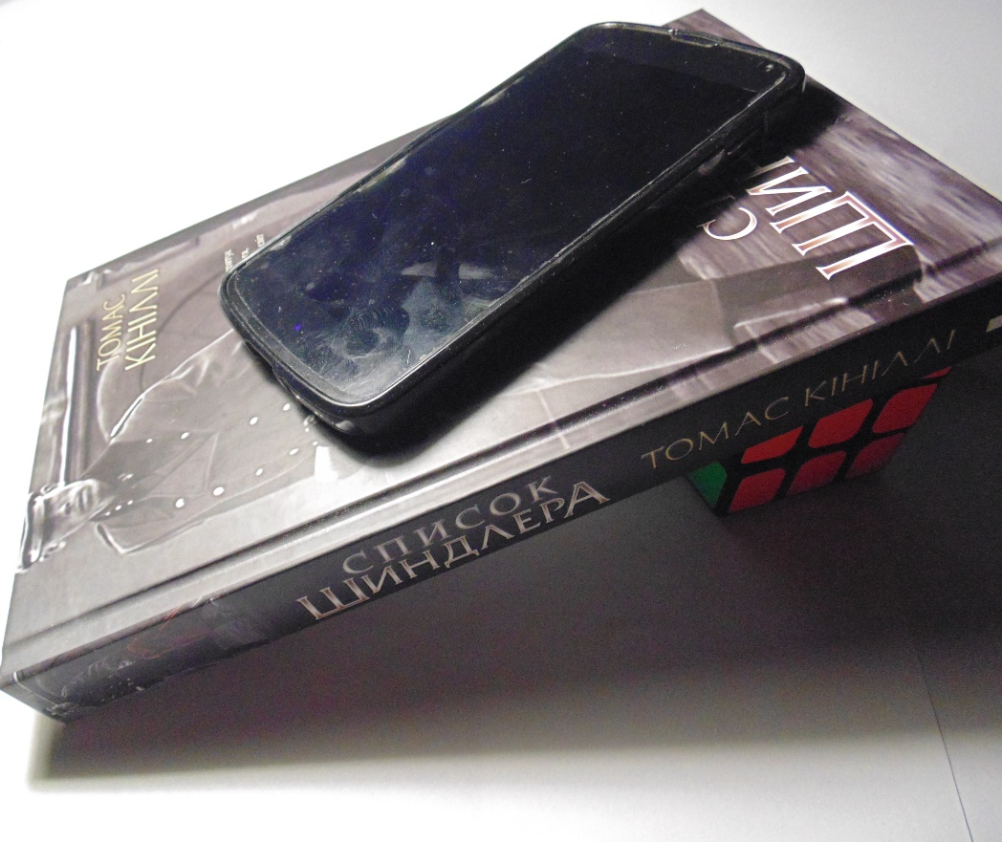
Чи міцно чохол лежатиме в руці?
Для забезпечення стабільності та безпеки телефону під час його використання, чохол не повинен бути слизьким
Після тестування чохла на слизькість, можна впевнено сказати, що телефон в даному чохлі не вислизне з руки, оскільки він не падає навіть із гладкої поверхні при кутах нахилу до 25 градусів

Slide 8
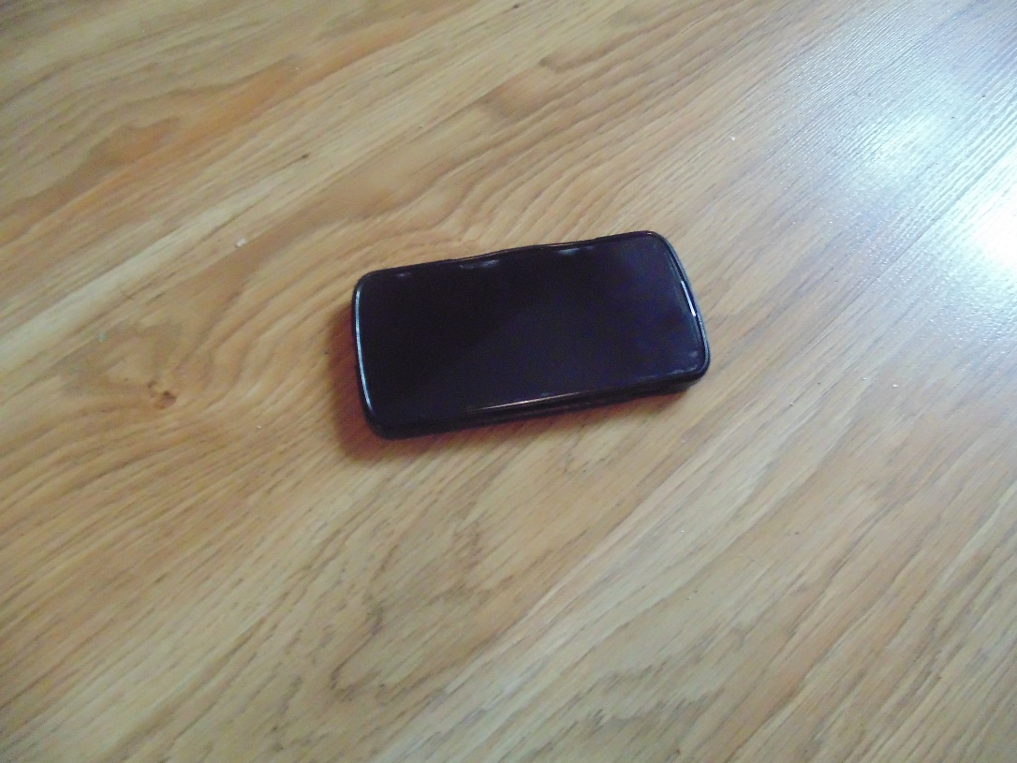
Захист від механічних пошкоджень
Першочерговою метою чохла є захист телефону від механічних пошкоджень, таких, як падіння та удари
Емпірично доведено, що чохол захищає телефон від падінь об тверду поверхню з висоти до 1,5 метра

Slide 9
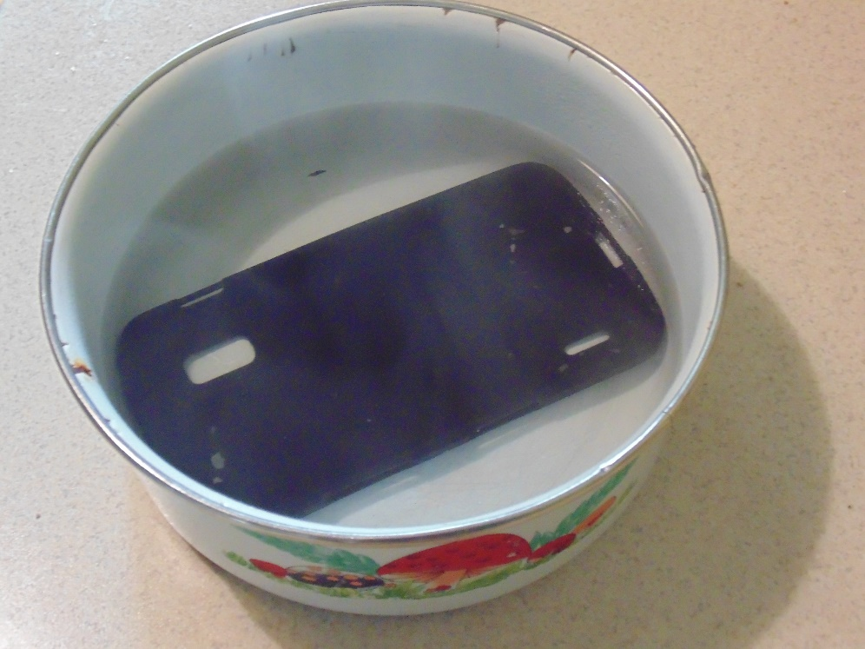
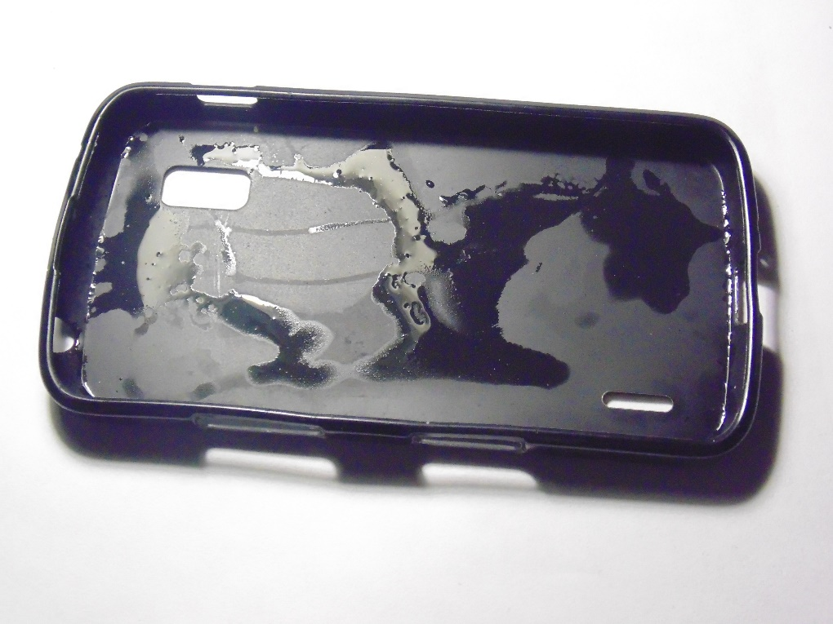
Стійкість до високих температур
Іноді чохол може потрапляти в ситуації, в яких потрібно витримувати високі температури
Помістимо чохол в миску з окропом та поглянемо, чи не почне він плавитися
Чохол відмінно впорався з температурою близько 100°С, не отримавши жодних пошкоджень

Slide 10
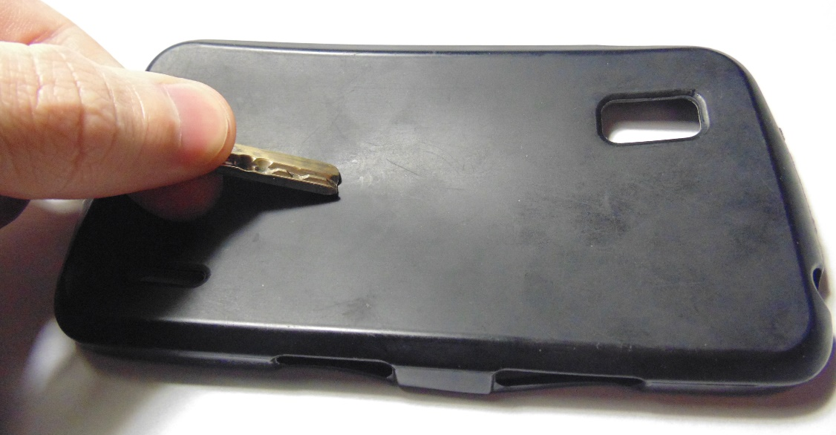
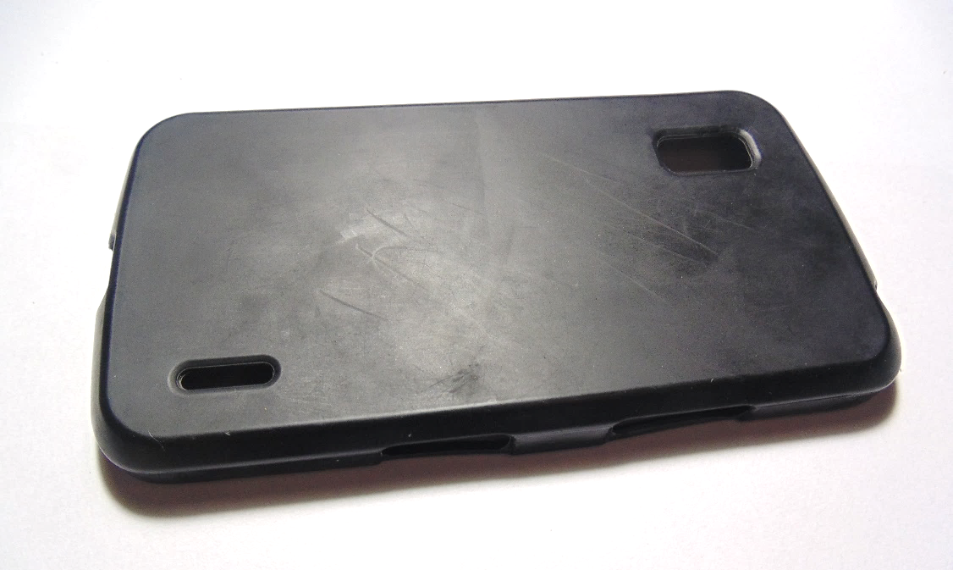
Захист від подряпин
Чохол часто перебуває у близькому контакті із твердими предметами, такими, як ключі та монети. Тому він повинен бути надійно захищеним від подряпин.
Шляхом тестування вдалося з’ясувати, що гострий край ключа за звичайних обставин не зможе подряпати поверхню чохла

Slide 11
Висновок
Після усіх проведених тестів можна заключити, що протестований чохол чудово виконує всі свої функції.
Він добре захищає мобільний телефон він пошкоджень
Не перешкоджає використанню телефону
Є достатньо ергономічним
Має гарний зовнішній вигляд

Slide 12
Кінець
Дякую за увагу =)

